Slide 1
软件技术基础
总学时：28学时（理论28学时、实验0学时）
教学周：第8-14周
上课时间&地点：周一5-6节、周三5-6节，二中219
答疑时间&地点：周一1-2节、周三1-2节，主教531
授课班级：智能161班
联系方式：822690575（QQ群）

Slide 2
第 10 章 栈和队列
栈和队列是两种特殊的线性表，它们的逻辑结构和线性表相同，只是其运算规则较线性表有更多的限制，故又称它们为运算受限的线性表。

Slide 3
第 10 章 栈和队列
栈
10.1
队 列
10.2

Slide 4
10.1 栈
学习内容
1
2
3
定义
运算
存储结构

Slide 5
10.1.1 栈的定义
栈是被限定仅在表尾进行插入和删除运算的线性表。
例如，线性表S为：
S=(a1，a2，…，an)

Slide 6
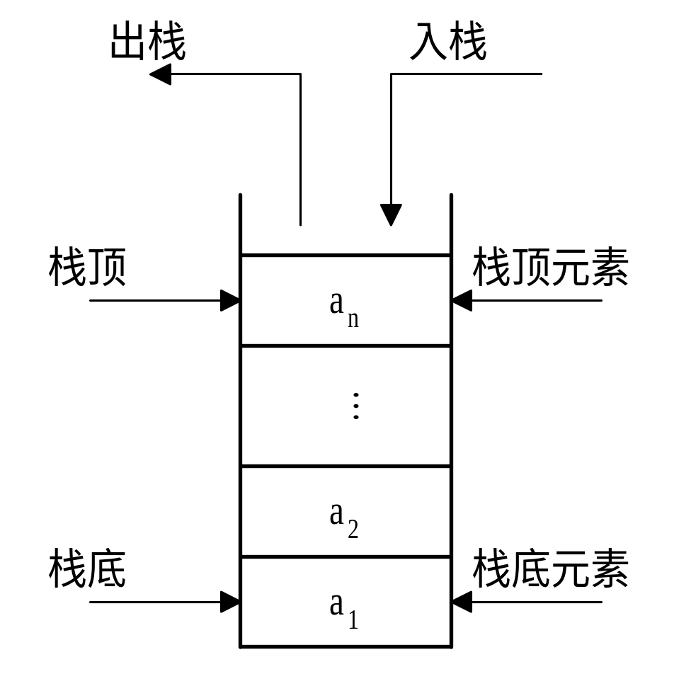
术语
表尾称为栈顶
表头称为栈底
入栈：插入数据元素
出栈：删除数据元素
图10.1 栈的示意图

Slide 7
栈的操作原则：
后进先出LIFO (Last In First Out)
先进后出FILO (First In Last Out)

Slide 8
10.1.2 栈的常用运算
(1) 置空栈 SetNull(S)
完成对栈的初始化。
(2) 判断栈是否为空 Empty(S)
若栈S为空，则返回真；否则，返回假。
(3) 进栈 Push(S，e)
在栈S的栈顶插入数据元素e。

Slide 9
10.1.2 栈的常用运算
(4) 出栈 Pop(S)，
删除栈S的栈顶数据元素，并把出栈数据元素返回。
(5) 取栈顶元素 GetTop(S)，
取栈S的栈顶数据元素，并把数据元素返回。该操作完成后，栈的状态不变。

Slide 10

10.1.3 栈的存储结构
顺序栈
顺序存储结构
链栈
链式存储结构

Slide 11

1
顺序栈
  栈是一种特殊的线性表，可以用一维数组来存储。
  由于栈底是固定不变的；而栈顶是随进栈出栈操作动态变化的，因此为了实现对栈的操作，必须记住栈顶的当前位置。
  对于栈来说，是有容量限制的。

Slide 12
（1）栈的顺序存储结构定义为：
struct Stack
{ datatype elements[maxsize]；
int Top；
}
栈的容量
栈中数据元素的数据类型.
指示当前栈顶位置,栈底位置为0.

Slide 13
注意：
① 顺序栈中元素用向量存放。
  ② 栈底位置是固定不变的，可设置在向量两端的任意一个端点。
  ③ 栈顶位置是随着进栈和出栈操作而变化的，用一个整型量top（通常称top为栈顶指针）来指示当前栈顶位置。

Slide 14
（2）顺序栈的基本操作
入栈序列
出栈序列
a
b
c
d
栈溢出！！只能出栈了
空栈！！
栈中有
1
个元素
栈中有
2
个元素
栈中有
3
个元素
栈中有
4
个元素
Top
3
2
1
0
-1
Top
Top
Top
Top

Slide 15
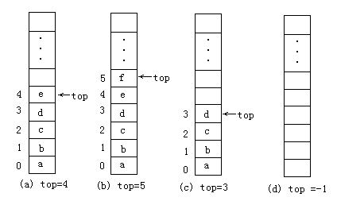
图10.2 顺序栈的状态变化

Slide 16
（3）顺序栈的基本运算
①置空栈
将栈进行初始化，主要是将栈顶指针Top初始化为–1。
void SetNullS(struct Stack *S)
{
S－>Top= –1；
} /∗ SetNullS ∗/

Slide 17
②判断栈是否为空：在进行出栈操作时，首先必须判断栈不为空，否则会出错。
int EmptyS(struct Stack *S)
{
if (S－>Top>=0) return (0)；
else return (1)；
} /* EmptyS */
/* 非空栈*/
/* 空栈*/

Slide 18
③进栈：将数据元素E插入栈顶
struct Stack *PushS(struct Stack *S, datatype E){
if (S－>Top>=maxsize-1){
printf ("Stack Overflow")； /∗ 上溢现象∗/
return (NULL)；
}
else{ S－>Top++；
S－>elements[S－>Top]=E；
}
return (S)；
} /* PUSHS*/

Slide 19
④出栈：首先判断栈是否为空，若空则表示下溢，否则删除栈顶数据元素。
datatype PopS(struct Stack *S)
{ datatype *temp;
if (EmptyS(S))
{ printf ("Stack Underflow")；
return (NULL)；
}

Slide 20
else{
temp=(datatype *)malloc(sizeof (datatype));
*temp= S－>elements[S－>Top];
S→Top--;
return (temp);
}
} /* PopS */

Slide 21
⑤取栈顶元素：只把栈顶元素的值取出，而不调整栈顶指针Top的值。
datatype *GetTopS(struct Stack *S)
{ datatype *temp;
if (EmptyS(S))
{ printf ("Stack is empty")；
return (NULL)；
}

Slide 22
else
{ temp=(datatype *)malloc(sizeof (datatype));
*temp= S－>elements[S－>Top];
return (temp);
}
} /* GetTopS */

Slide 23
小结：
对于顺序栈来说，其最大缺点是：当栈的容量不固定时，必须设置栈可容纳最多的数据元素作为栈的容量，这样就会浪费很多存储空间，也可能产生上溢现象。
采用链式存储结构就不会产生类似的问题。

Slide 24
2
链栈
链栈是没有附加头结点的运算受限的单链表，其插入和删除操作仅在表头进行,栈顶指针就是链表的头指针。

Slide 25
（1） 链栈的类型定义
struct Node
{ datatype element;
struct Node *next;
};
struct Node *top;

Slide 26
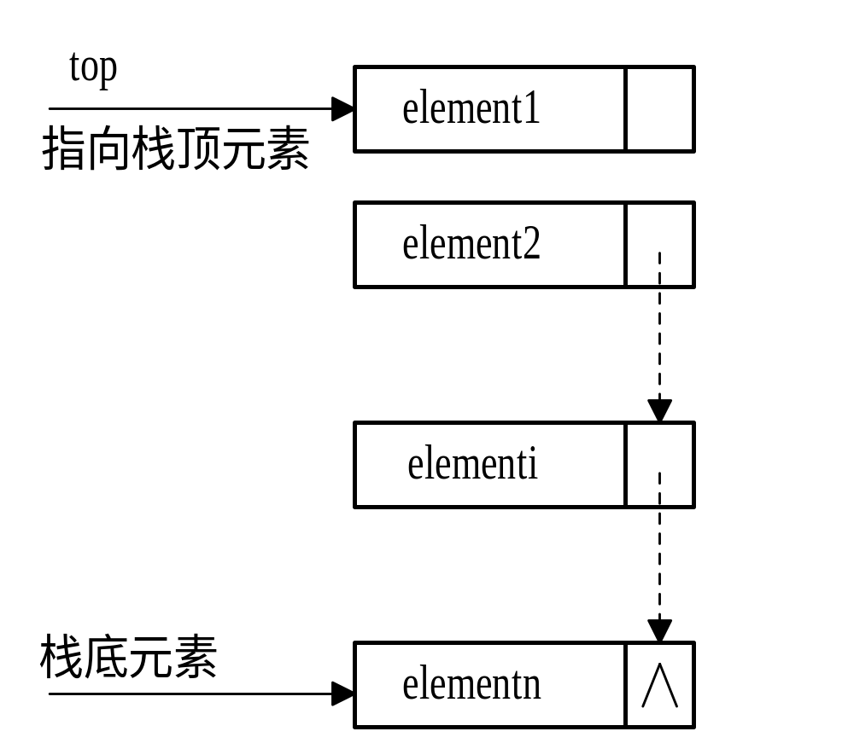
（2） 栈的示意图
栈顶是top指针，它惟一地确定一个链栈。
当top等于NULL时，该链栈为空栈。
图10.3 链栈的示意图

Slide 27
（3）链栈的基本运算
①链栈的进栈
void PushL(struct Node *S,datatype E) /* 进栈 */
{ struct Node *p;
p=(struct Node*)malloc(sizeof (struct Node));
p－>element=E;
p－>next=S;
S=p;
} /* PushL */

Slide 28
②链栈的出栈
（3）链栈的基本运算
datatype *PopL(struct Node *S) /* 出栈 */
{ datatype *X;
if (S==NULL)
{ printf ("Stack is underflow");
return (NULL);
}

Slide 29
else
{ X=(datatype *)malloc(sizeof (datatype));
*X=S－>element;
S=S－>next;
return (X);
}
} /* PopL */

Slide 30
总结
了解栈的定义和操作原则
顺序栈：
了解顺序栈的特点和结构
掌握顺序栈的基本运算
链栈：
了解链栈的特点和类型定义
掌握链栈的基本运算（进栈、出栈）

Slide 31
思考题
设有编号为1，2，3，4的四辆列车，顺序进入一个栈式结构的站台。具体写出这四辆列车开出车站的所有可能的顺序。
本题4个元素，可得到如下14种出栈序列。
全进之后再出情况，只有1种：4321。
进3个之后再出的情况，有3种：3421；3241；3214。
进2个之后再出的情况，有5种：2431；2341；2134；2143；2314。
进1个之后再出的情况，有5种：1432；1324；1342；1234；1243。

Slide 32
10.2 队列
学习内容
1
2
3
定义
运算
存储结构

Slide 33
10.2.1 队列的定义
队列(Queue)也是一种运算受限的线性表。它只允许在表的一端进行插入，而在另一端进行删除。

Slide 34
术语
允许删除的一端称为队头（Front）
允许插入的一端称为队尾（Rear）
当队列中没有元素时称为空队列

Slide 35
队列的操作原则：
先进先出FIFO (First In First Out)

Slide 36
举例：现实生活中排队
新来的成员总是加入队尾（即不允许 "加塞"），每次离开的成员总是队列头上的（不允许中途离队），即当前"最老的"成员离队。

Slide 37
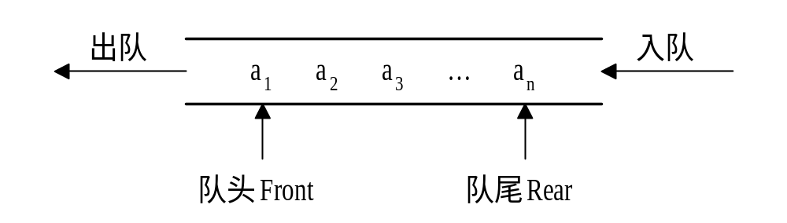
队列示意图：
注：
入队次序与出队次序一致，是a1，a2，…，an。

Slide 38
10.2.2 队列的基本运算
SetNull(Q):
置Q为一个空队列。
(2) Empty(Q):
判断队列Q是否为空队列。当Q是空队列时，返回“真”值，否则返回“假”值。
(3) Front(Q):
取队列Q的队头元素，队列中元素保持不变。

Slide 39
10.2.2 队列的基本运算
(4) Enqueue(Q, x):
将元素x插入队列Q的队尾, 称为入队(列)。
(5) Dequeue(Q):
删除队列Q的队头元素，简称为出队(列)。函数返回原队头元素。

Slide 40

10.2.3 队列的存储结构
顺序队列
1
循环队列
2
链队列
3

Slide 41

1
顺序队列
队列的顺序存储结构称为顺序队列。
顺序队列实际上是运算受限的顺序表，和顺序表一样，顺序队列也必须用一个数组来存放当前队列中的元素。
由于队列的队头和队尾的位置均是变化的，因而需要设置两个指针，分别指示当前队头元素和队尾元素在数组中的位置。

Slide 42
（1）顺序队列的类型定义
顺序队列学习内容
（2）顺序队列的表示
（3）顺序队列的基本操作
（4）顺序队列中的溢出现象

Slide 43
（1）顺序队列的类型定义
struct sequeue
{
datatype data[maxsize];
int front，rear;
}; /* 顺序队列的类型 */
sequeue ∗sq; /* sq 是顺序队列的指针 */
规定头指针front总是指向当前队头元素的前一个位置
尾指针 指向当前队尾元素的位置

Slide 44
（2） 顺序队列的表示
① 和顺序表一样，顺序队列用一个向量空间来存放当前队列中的元素。
② 由于队列的队头和队尾的位置是变化的，设置两个指针front和rear分别指示队头元素和队尾元素在向量空间中的位置。一开始，队列的头、尾指针指向向量空间下界的前一个位置，在此设置为–1。

Slide 45
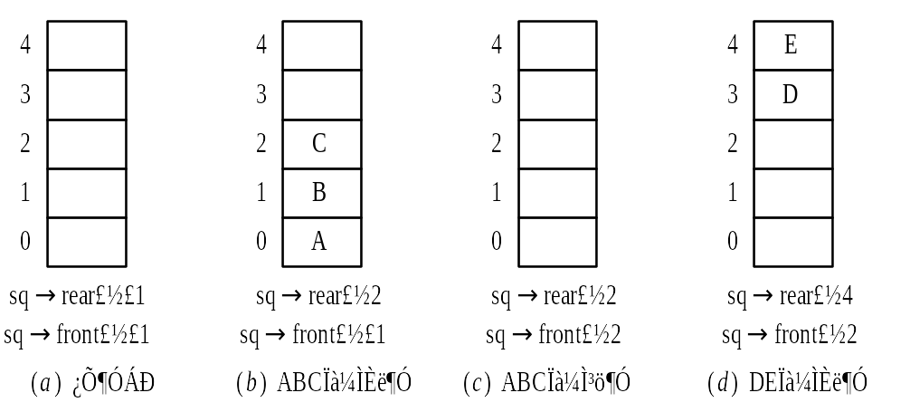
（2） 顺序队列的表示
图10.10 顺序队列运算时的头、尾指针变化情况

Slide 46
注意:
① 当前队列中的元素个数(即队列的长度)是(sq→rear)－(sq→front)。
② 当头尾指针相等时， sq→front==sq→rear，则队列长度为0,队列为空。
③ 在非空队列里，队头指针始终指向队头元素的前一个位置，尾指针始终指向队尾元素。

Slide 47
（3） 顺序队列的基本操作
① 入队时：先将rear加1,然后新元素插入rear所指的位置。
若不考虑溢出，则入队运算可描述为：
sq－>rear++; /* 尾指针加1 */
sq－>data[sq－>rear]=x; /* x入队 */

Slide 48
（3） 顺序队列的基本操作
② 出队时：先将front加1，然后删去front所指的元素，并返回被删元素。
出队运算可描述为：
sq－>front++; /* 头指针加1 */

Slide 49
（4）顺序队列中的溢出现象
“下溢”现象
①
“真上溢”现象
②
“假上溢”现象
③

Slide 50
“下溢”现象
①
当队列为空时，做出队运算产生的溢出现象。
“下溢”是正常现象，常用作程序控制转移的条件。

Slide 51
“真上溢”现象
②
当队列满时，当前队列长度等于向量空间的大小，
即：
此时做进栈运算产生空间溢出的现象。
“真上溢”是一种出错状态，应设法避免。
(sq－>rear)－(sq－>front)==maxsize

Slide 52
“假上溢”现象
③
举例说明：
如图(d),假如还有元素F请求进入队列，由于队尾指针已经指向了队列的最后一个位置，因而会发生“溢出”，但是这时的队列并非真正满了，尚有3个空位。
该现象称为“假上溢”。

Slide 53
图10.10 顺序队列运算时的头、尾指针变化情况

Slide 54
“假上溢”产生原因：
由于入队和出队操作中，头尾指针只增加不减小，致使被删元素的空间永远无法重新利用。

Slide 55
解决“假上溢”的方法：
在每次出队时将整个队列中的元素向前移动一个位置。
在发生假上溢时将整个队列中的元素向前移动直至头指针为–1。
注：这两种方法都会引起大量元素的移动，所以
在实际应用中很少采用。
3. 循环队列

Slide 56
循环队列
2
为充分利用向量空间，克服“假上溢”现象的方法是：将向量空间想象为一个首尾相接的圆环，并称这种向量为循环向量。
存储在其中的队列称为循环队列（Circular Queue）。

Slide 57
（1）循环队列的定义
循环队列学习内容
（2）循环队列的基本操作
（3）循环队列边界条件处理
（4）循环队列的基本运算

Slide 58
（1）循环队列的定义
设想向量sq→data[maxsize]是一个首尾相接的圆环，即sq→data[0]接在sq→data[maxsize–1]之后，我们将这种意义下的队列称为循环队列，如图10.11所示。

Slide 59
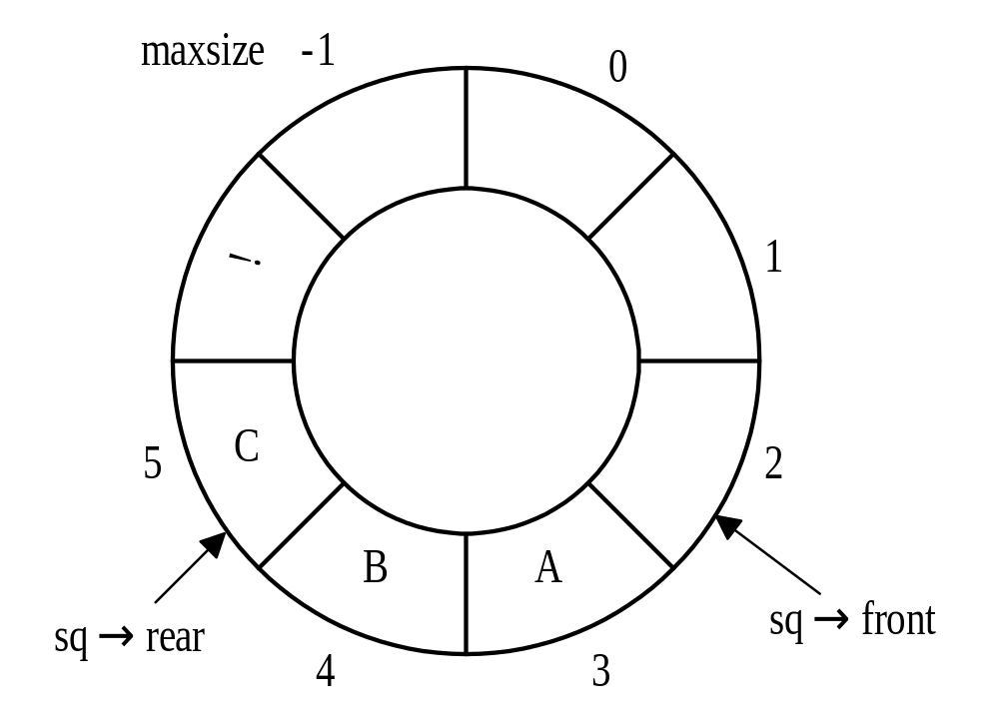
（1）循环队列的定义
即sq→data[0]接在sq→data[maxsize–1]之后
图10.11 循环队列示意图

Slide 60
（2）循环队列的基本操作
1）入队操作时，在循环意义下的尾指针加1操作可描述为：
if (sq－>rear+1>=maxsize) sq－>rear=0;
else sq－>rear++;
利用“模”运算，上述循环意义下的尾指针加1操 作，可以更简洁地描述为：
sq－>rear=(sq－>rear+1)％maxsize;
在C里， %为进行求余数运算，求余数也称“求模”，以下是求余操作的例子：int a = 5 % 2;
结果是，a 等于 1,即：5 除以2，余数为１。

Slide 61
（2）循环队列的基本操作
2）出队操作时，在循环意义下的头指针加1操作，也可利用“模”运算来实现：
sq－>front=(sq－>front+1)％maxsize;

Slide 62
（3）循环队列边界条件处理
  入队时：尾指针向前追赶头指针
    sq→rear==sq→front，则当前队列为满 ；
  出队时：头指针向前追赶尾指针
    sq→front==sq→rear，则当前队列为空。

Slide 63


问题的提出
这样就造成队空和队满时头尾指针均相等。因此，仅凭等式sq→front==sq→rear 是无法区别循环队列是空还是满的。
到底如何判定循环队列是空是满？

Slide 64
解决办法：
① 设置一标志位（布尔变量）以区别队列的空和满；
② 用一个计数变量来记录队列中元素的个数。
③ 牺牲一个元素的空间。约定入队前，测试尾指针在循环意义下加1后是否等于头指针, 若相等则认为队满。

Slide 65
① 设置一个标志位（布尔变量）bool（0,1）
方法：
初始化时sq→front==sq→rear 标志位为False
入队后标志位为True
出队后标志位为False
判定：
当sq→front==sq→rear且标志位为True时 队满
当sq→front==sq→rear且标志位为False时 队空

Slide 66
②用一个计数变量来记录队列中元素的个数
方法：
初始化时C=0
当入队时C=C+1
当出队时C=C-1
判定：
当C=maxsize时队满
当C=0时队空

Slide 67
③ 牺牲一个元素空间
方法：
入队前判：
(sq－>rear+1)％maxsize==sq－>front？
若相等则判为队满；
当sq→front==sq→rear时为队空。

Slide 68
（4）循环队列的基本运算
① 置空队
② 判队空
③ 取队头元素
④ 入 队
⑤ 出 队

Slide 69
该算法中，令初始的队头、队尾指针等于maxsize-1，是因为循环向量中位置maxsize–1是位置0的前一个位置，当然也可将初始的队头、队尾指针置为–1。
①置空队
void SetNullQS (sequeue *sq) / * 置队列sq为空队 */
{
sq－>front=maxsize－1;
sq－>rear=maxsize－1;
} /* SetNullQS */

Slide 70
②判队空
int EmptyQS(sequeue * sq) /* 判别队列sq 是否为空 */
{
if (sq－>rear= =sq－>front) return (1);
else return (0) ;
} /* EmptyQS */

Slide 71
③取队头元素
datatype *FrontQS(sequeue * sq) /* 取队列sq的队头元素 */
{ datatype *tmp;
if (EmptyQS(sq))
{ printf ("queue is empty");
return NULL; }
else { tmp=(datatype *)malloc(sizeof (datatype));
*tmp= sq－>data[(sq－>front+1)％ maxsize];
return (tmp); }
} /* FrontQS */

Slide 72
④入队
int EnqueueQS(sequeue * sq, datatype x)
/* 将新元素x插入队列sq的队尾 */
{ if (sq－>front==(sq－>rear+1)％ maxsize) {
printf ("queue is full"); return (0); } /* 队满上溢 */
else { sq－>rear=(sq－>rear+1)％maxsize;
sq－>data[sq－>rear]=x;
return (1);
}
} /* EnqueueQS */

Slide 73
⑤出队
datatype *DequeueQS(sequeue * sq)
/* 删除队列sq的头元素，并返回该元素 */
{ datatype *tmp;
if (EmptyQS(sq)) /* 队空下溢 */
{ printf ("queue is empty"); return NULL;}
else { tmp=(datatype *)malloc(sizeof (datatype));
sq－>front=(sq→front+1) ％ maxsize;
*tmp= sq－>data[sq－>front];
return (tmp); }
}

Slide 74
链队列
3
（1）链队列的定义
链队列
学习内容
（2）链队列的表示
（3）链队列的结构类型
（4）链队列的基本运算

Slide 75
（1）链队列的定义
队列的链式存储结构简称为链队列。它是限制仅在表头删除和表尾插入的单链表。
一个链队列由一个头指针和一个尾指针惟一地确定。
注意：
增加指向链表上的最后一个结点的尾指针，便于在表尾做插入操作。

Slide 76
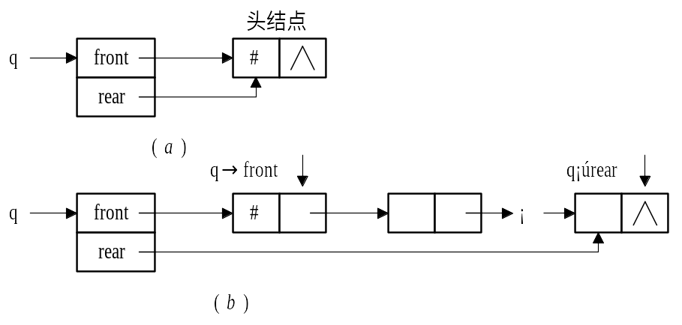
（2）链队列的表示
为了运算方便，我们也在队头结点前附加一个头结点，且头指针指向头结点。由此可知，一个链队列q为空时(即q→front==q→rear)，其头指针和尾指针均指向头结点。
图10.12 链队列示意图

Slide 77
（3）链队列的结构类型
和顺序队列类似，将这两个指针封装在一起，将链队列类型linkqueue定义为一个结构类型：
typedef struct {
linklist *front, *rear;
} linkqueue;
linkqueue ∗q; /* q是链队列指针 */

Slide 78
（4）链队列的基本运算
① 置空队
② 判队空
③ 取队头结点数据
④ 入 队
⑤ 出 队

Slide 79
①置空队
void SetNullQL(linkqueue ∗q) /* 生成空链队列q */
{
q－>front=malloc(sizeof (linklist)); /* 申请头结点 */
q－>front－>next=NULL;
q－>rear= q－>front; /* 尾指针也指向头结点 */
} / * SetNullQL */

Slide 80
②判队空
int EmptyQL(linkqueue *q) /* 判别队列q是否为空 */
{
if (q－>front==q－>rear)
return (1); /* 空队列返回“真” */
else return (0) ;
} /* EmptyQL */

Slide 81
③取队头结点数据
datatype *FrontQL(linkqueue *q) {
/* 取出链队列 q 的队头元素*/
if (EmptyQL(q)) { /* 队列空 */
printf ("queue is empty");
return NULL;
}
else return (q－>front－>next －>data); /* 返回队头元素 */
} /* FrontQL */

Slide 82
④入队
void EnqueueQL(linkqueue *q, datatype x) {
/* 将结点x加入队列q的尾端 */
q－>rear－>next=malloc(sizeof (linklist));
/* 新结点插入尾端 */
q－>rear=q－>rear－>next; /* 尾指针指向新结点 */
q－>rear－>data=x; /* 给新结点赋值 */
q－>rear－>next=NULL;
} /* EnqueueQL */

Slide 83
⑤出队
datatype *DequeueQL(linkqueue *q) /* 将队头元素删除 */
{ datatype *tmp;
linklist *s;
if (EmptyQL(q))
{ printf ("queue is empty");
return NULL; }

Slide 84
else{ s = q－>front－>next; /* 指向被删除的头结点 */
if (s－>next= =NULL) { /* 当前链队列的长度等于1 */
q－>front－>next=NULL;
q－>rear=q－>front;
}
else { /* 当前链队列的长度大于1 */
q－>front－>next=s－>next; /* 修改头结点的指针 */
}
tmp=(datatype *)malloc(sizeof (datatype));
*tmp=s－>data;
return (tmp); /* 返回被删除结点的值 */
}
} /* DequeueQL */

Slide 85
总结
了解队列的定义和操作原则
顺序队列：
了解顺序队列的特点和类型定义
溢出问题和解决方法
循环队列：
掌握循环队列的定义，边界处理
掌握基本运算
链队列：
了解链队列的定义和结构类型
了解链栈的基本运算

